Slide 1

동계방학 – 기초 6
소프트웨어학과 19학번 하민우

Slide 2

목차
백엔드와 종류
API와 스웨거
라우팅
ORM, CDN
쿠키, 세션, 스토리지
MA&MSA
DDD, CQRS, Saga
정보검색엔진
DNS, 서비스등록

Slide 3
backend
백엔드(Backend)개발은 DataBase의 값을 다루면서, 이 값들을 프론트 엔드로 넘겨주거나 또는 프론트 엔드의 요청을 받아서 DB로 처리해주는 역할을 수행합니다.
보통 웹에서 백엔드는 프론트엔드(웹)의 요청을 수행하기 위해서 URL을 통한 API요청들을 수행하는 것이 일반적이고, 이를 위해서는 데이터 베이스 지식, 웹 서버 지식, 네트워크 지식, 백엔드 언어에 대한 숙달이 되어야 합니다.
백엔드는 범용적인 단어로 프론트 엔드와 독립적인 요소로 자주 생각하기 쉽지만, 오늘날 서버사이드 방식이나, 웹 어셈블리들을 보면, 데이터를 넘기는 것이 본질적으로 유사하다는 것을 알 수 있습니다.
프론트엔드의 경우 기본적으로 3개의 언어 HTML-CSS-JS로 고정이지만, 오늘날에는 다양한 프레임워크들을 통해 개발이 가능한 형태로 이어지고 있습니다.
백엔드의 경우 언어의 제약이 없이 네트워크처리가 가능한 다양한 프로그래밍 언어로 구축할 수 있습니다. 예를 들어 C를 이용하여 바로 HTTP통신도 가능하고, JAVA, PHP, Python, C#, JS … 등 다양한 언어들이 있고, Rust나 함수형 언어인 Kotlin 또는 Scala, Elixir, Erlang 도 요즘 사용되는 언어들입니다.
다음 장은 그 중에서도 보편적으로 사용되는 JS, Java(Kotlin), Python 세 언어 기반 프레임워크를 나열한 것입니다.

Slide 4
Node.js(JS계열)
Node.js는 크롬의 V8엔진에서 JavaScript기능만을 가져와서 만든 JS실행 환경입니다.
Node.js는 기본적으로 HTTP 요청과 비동기처리 등의 네트워크 처리도 탑재 되어있으며, 기본언어가 JS인 덕에 웹 프론트 엔드를 하면서 동일한 언어로 작성가능한 점이 접근성도 용이한 편입니다.
Node에서 사용하는 패키지 매니저는 유명한 npm을 사용하며, 패키지 매니저 중에서 가장 많은 패키지를 소유하고 있는 것으로 알려져 있습니다.
Node.js를 기반으로 한 프레임워크는 대표적으로 express.js, nest.js 들이 있습니다. 추가로 프론트의 React 프레임워크에서도 next.js가 있어 실무에서 풀스택 구현에 자주 쓰입니다.
여담으로 Svelte에서도 SvelteKit이 React의 next.js와 비슷한 기능을 하는 프레임 워크로 풀스택이 가능하면서, SSR, SSG등 유동적으로 렌더링해서 사용 가능합니다.
Solid-JS와 Qwik도 프레임워크가 존재하여 이들도 위의 내용처럼 렌더링해서 사용 가능합니다.

Slide 5
Java 계열
백엔드 프레임워크 중에서 Java(JVM)로 구동하는 방법은 다음과 같습니다. 1). Java의 네트워크 통신을 구현해서 백엔드 구축 2). Spring 프레임워크로 구축(Spring Boot) 3). Quarkus 프레임워크로 구축
이 중 Spring(Boot)는 가장 자주 쓰이는 프레임워크 이므로 아래내용은 대부분 Spring의 내용과 유사합니다.
Java 계열은 JVM(자바 가상머신) 에서 동작하는 것이 원칙이기 때문에, JVM으로만 파싱 된다면, 다른 모든 가족 관계 언어들도 사용 가능하다는 장점이 있습니다.(ex: Kotlin)
JVM 계열의 빌드 관련 도구로는 Maven, Gradle로, Maven이 오랫동안 사용되어 정보가 많은 편이고, Gradle은 비교적 최근에 나와서 빌드 속도가 (Maven 대비)10 ~ 100배 빠르다고 합니다.
Groovy는 JVM에서 컴파일 없이 실행되는 스크립트 언어로 Grails Framework, Spock Framework들이 해당 언어를 사용합니다.

Slide 6
Python 계열
백엔드 프레임워크 중에서 Python으로 구동하는 방법은 다음과 같습니다. 1). Python Flask 프레임워크로 구축 2). Python Django 프레임워크로 구축 3). Python FastAPI 를 사용하여 구축
Flask 프레임워크는 파이썬 웹 프레임워크 중에서 마이크로 아키텍처에 속하여 확장성이 뛰어난 장점이 있지만, 표준화가 아직 덜 된 부분과 라이브러리를 찾기가 힘든 편입니다.
Django 프레임워크는 파이썬 웹 프레임워크 중에서 모놀리식 아키텍처에 속하여 기본 제공 도구들이 많아서 간단하게 개발할 수 있지만, 대형 프레임워크 용도이고, 많은 기능과 구성으로 인해 빠른 학습이 어려울 수 있습니다.
FastAPI 프레임워크는 파이썬 웹 프레임워크 중에서 가장 빠른 프레임워크로 평가되며, 다양한 기법들을 사용해서 속도를 늘렸고, 다양한 기능들을 제공하는 편입니다. (개인적으로는 조금 불편했던 것 같아서 추천하지는 않습니다.)

Slide 7
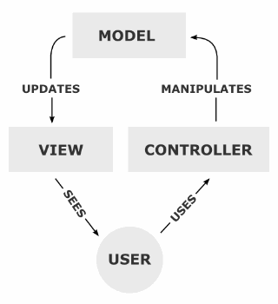
MVC 패턴
MVC (Model-View-Controller) 패턴은 소프트웨어 개발 방법 중에서 동작을 세 가지로 분류한 디자인 패턴으로, 하나의 서비스를 구축하는데 있어 세 가지 동작을 나누고 수정하는 방식으로 보다 직관적인 개발을 수행 할 수 있습니다.
1). Model(모델) : 데이터를 가진 객체를 말합니다. 데이터는 내부에서 상태를 말하거나, 저장된 어떤 공간에서 가져오는 일련의 정보들을 모두 칭하는 집합입니다. (ex: DB내용) 모델이 지켜야 하는 규칙은 다음과 같습니다. I). 사용자가 사용하길 원하는 모든 데이터를 가져야 합니다. II). 다른 영역의 동작구조를 일체 모르는 상태이어야 합니다.
2). View(뷰) : 클라이언트 측 데이터(html/css/js)를 모아둔 집합입니다. (ex: 웹 정적 파일) I). 모델의 내용을 저장하지 않아야 합니다. II). 다른 영역의 동작구조를 일체 모르는 상태이어야 합니다.
3). Controller(컨트롤러) : 클라이언트가 접속한 URL를 보고, 요청에 맞는 데이터를 Model에 요청하고, 받은 데이터를 View에서 받아 커스텀 한 파일을 클라이언트에게 제출합니다. I). 모델과 뷰의 변경여부를 실시간 모니터링해서 알고 있어야 합니다.

Slide 8
API
API (Application Programming Interface)는 서비스 간의 데이터를 상호 작용 할 수 있도록 도와주는 역할을 수행하는 인터페이스 입니다.
API는 클라이언트와 서버 간에 요청(request)과 응답(response)을 통해 값을 주고 받는 형태로 사용되기도 합니다. 데이터 포멧은 규약에 따라 다르겠지만, 일반적으로 JSON과 XML을 자주 사용합니다. 또한, API를 사용하기 위한 인증절차를 밟도록 설계 할 수도 있고, 문서화를 하여 직관적으로 관리 할 수도 있습니다.
다음의 네 가지는 웹에서 사용되는 다양한 API들을 나열 한 것입니다. 1). SOAP(Simple Object Access Protocol) : XML기반으로 하는 API 방식입니다. 2). REST(REpresentational State Transfer) : XML, JSON, HTML모두 가능하고, URI를 사용하여, HTTP 표준 메소드 (GET, POST, PUT, DELETE)를 이용해서 구분하고 처리합니다. 3). RPC(Remote Procedure Call) : JSON, XML, Protobuf등등 가능하고, stub를 통해 직렬화 하여 값을 실어서, 역직렬화 하여 값을 꺼내 사용하는 방식입니다. 4). GraphQL : JOSN기반으로 하는 API 방식으로 RESTAPI와 유사한 방식이지만, 더 동적인 크기로 요청과 응답이 가능하여, HTTP 요청 횟수 감소, HTTP 응답 사이즈 감소 등의 이점들이 있어 보다 효율적으로 API를 사용할 수 있습니다.

Slide 9
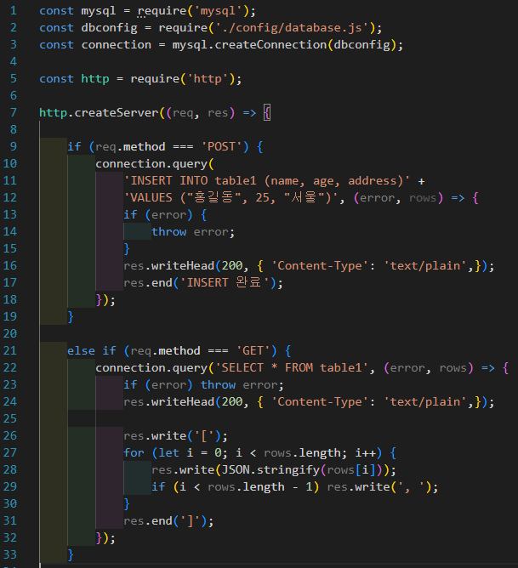
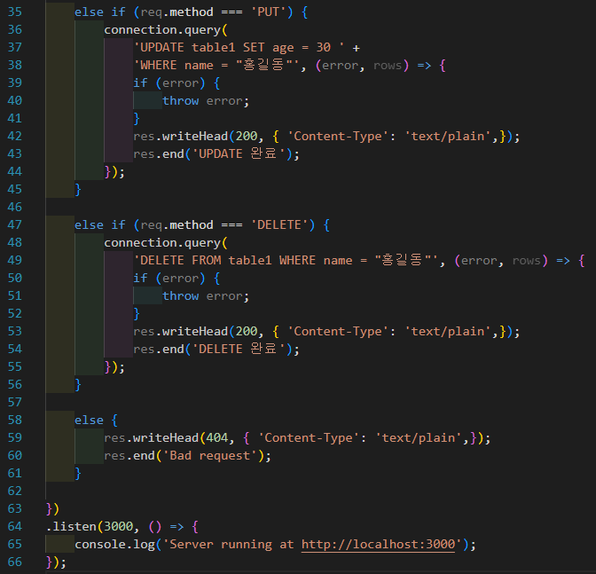
Node.js를 이용한 REST API
POST , GET
PUT , DELETE

Slide 10
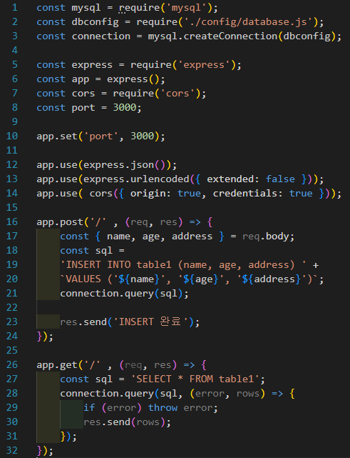
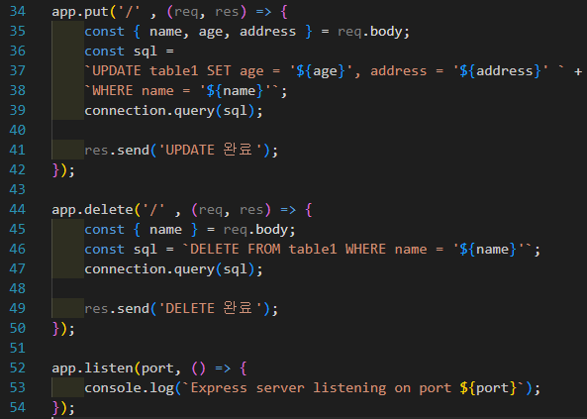
express.js를 이용한 REST API
POST , GET
PUT , DELETE

Slide 11
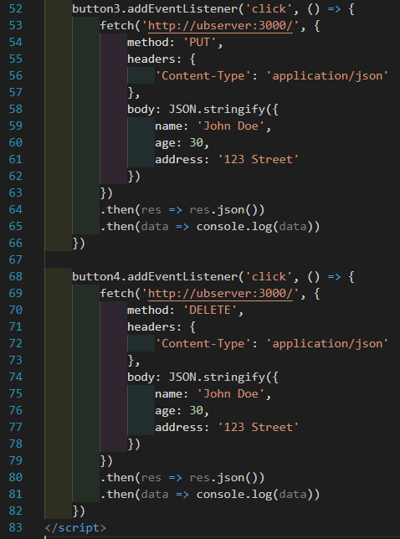
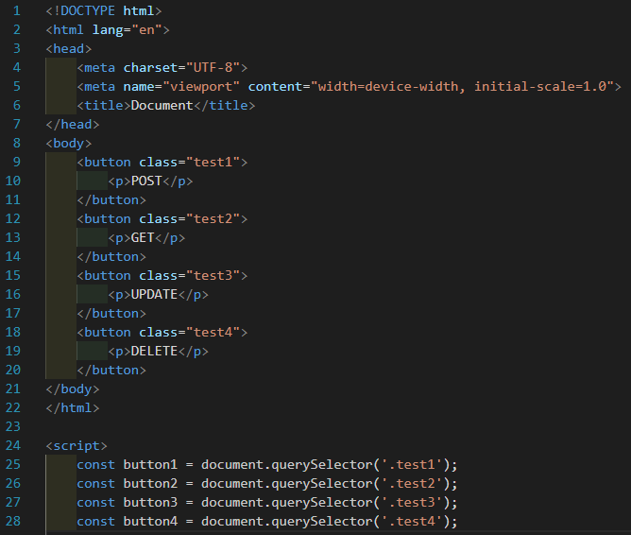
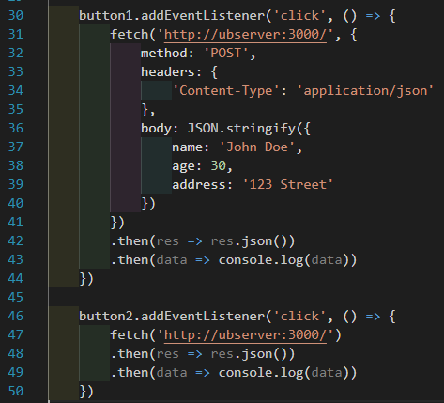
fetch로 REST API 요청
좌측 : 기본 세팅 값 아래 : POST, GET (순서대로) 우측 : PUT, DELETE (순서대로)

Slide 12
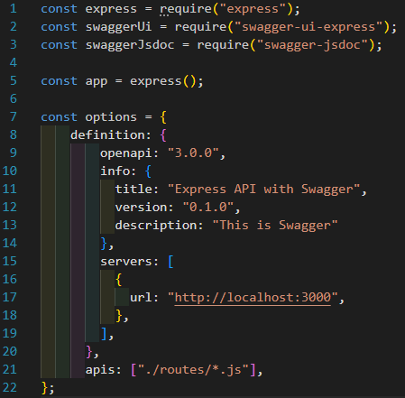
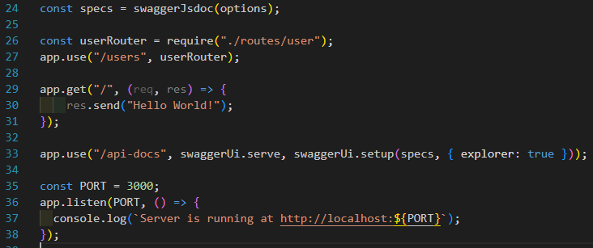
Swagger
Swagger는 RESTAPI 형태의 URI 매핑들을 모두 문서화하여 직관적으로 관리 가능하도록 UI의 형태로 Route들을 보여주는 도구 입니다.
쉽게, 등록한 모든 API요청을 URI와 메소드, 입력 값, 출력 값을 한번에 GUI로 보여주는 도구 입니다.
작업 폴더에서 npm install swagger-ui-express swagger-jsdoc 를 하여 두 내용을 설치하고, 다음 아래 내용을 index.js 에 수정하여, /api-docs로 swagger를 들어 갈 수 있도록 하고, routes/user.js에 다음 장의 내용을 기입하여 기초적인 GET명령을 띄워서 swagger에서 사용하는 예제를 볼 수 있습니다.

Slide 13
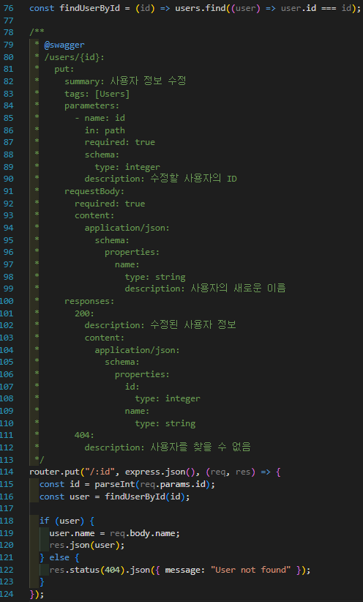
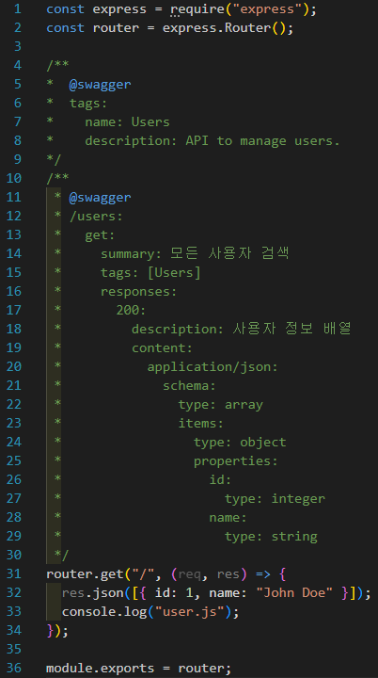
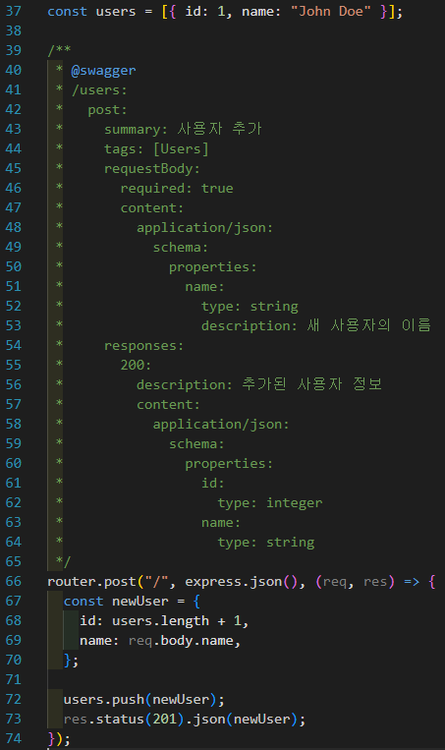
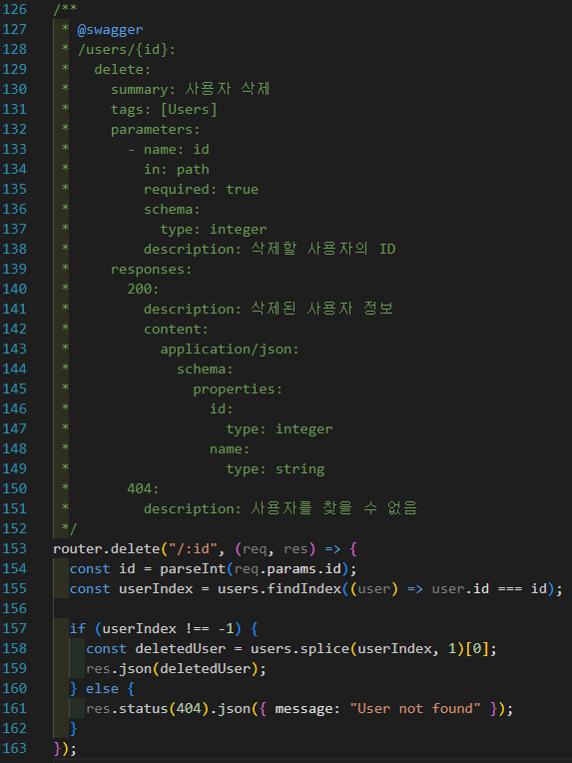
Swagger

Slide 14
Node.js(express) 라우팅
Node.js(express.js)의 라우팅(동적, 정적)과 어떤 것들을 보낼 수 있는지 확인 해봅시다.
res에는 send, sendFile, json등으로 정적파일이나 스트링 및 json문법을 넘겨줄 수 있습니다.
req에는 파라메터(params)와 쿼리(query)로 받을 수도 있습니다. 이 방법들은 하나의 라우팅에서 하위 라우팅이 변수 값이 되는 방식으로 문서를 접근하도록 설계할 때 사용합니다. 예를 들어 “/free/~” 라우팅에서 자유게시판 내용을 받는다고 한다면, 자유게시판의 개수는 상당히 많기 때문에, 하나하나를 라우팅할 필요 없이 /free/:pid 로 작성하고, 이후에, req.params.pid 로 라우팅 값을 받아, 동적 쿼리를 진행하면, :pid값에 따라 보여지는 페이지를 조절 할 수 있게 됩니다. (ex: app.get(‘/free/:pid, (req, res) => { const pageid = req.params.pid; // pageid로 쿼리를 수행 //; // 이후, CSR방식인지 SSR방식인지, params 방식인지, query방식인지에 따라 작성하시면 됩니다. //; }))
파라메터와 쿼리는 한번에 복수개의 값을 받을 수 있으며, 상황에 맞게 사용하면 될 것 같습니다. (참고로 post, put, delete는 대부분 파라메터 방식을 사용하고, 쿼리방식은 페이지네이션 같은 가변적인 곳에 사용됩니다.)

Slide 15
Node.js(express) 라우팅
다른 방법은 query방식으로 /free/~ 뒤에 라우팅을 사용하는 것이 아니라, ?page=1 등의 쿼리를 사용하는 방법입니다.
?뒤에 문법은 변수1 = 값2 방식으로 작성하고, 이를 위해서는 백엔드에서는 const 상수1 = req.query; 로 미리 지정해야 합니다. 또한, &를 통하여, 여러 값을 한꺼번에 받을 수도 있습니다.
쿼리를 통해 받은 값 상수1은 변수1 = 값2들이 모여진 json의 형태로 넘어오기 때문에, 상수1.변수1로 접근하여 사용하시면 됩니다. (ex: app.get(‘/free’ (req, res) => { const query = req.query; // query.bid로 쿼리를 수행 //; // 이후, CSR방식인지 SSR방식인지, params 방식인지, query방식인지에 따라 작성하시면 됩니다. //; ))
SSR은 ejs를 사용해야 하기 때문에, 코드에 일부 내용들과 npm install ejs 의존성 주입을 해야 합니다. CSR은 파일 라우팅은 따로 하고 json은 또 따로 넘겨야 하기 때문에, cors문제가 뜨면, 일부경로를 허용하면 됩니다.
자세한 내용은 코드를 참고해서 일부분 수정하여 사용하시면 됩니다.

Slide 16
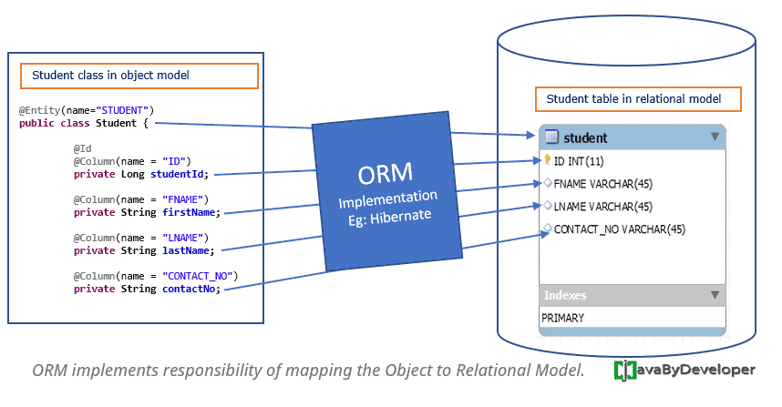
ORM
ORM(Object-Relational Mapping)은 객체 지향 언어와 관계형 데이터베이스 간의 데이터를 매핑하는 프로그래밍 기법입니다. 쉽게 DB의 값을 사용하기 위해 SQL을 작성해서 값을 받아오는 것이 기본 값이지만, 대신, 다른 객체지향언어를 사용하여 SQL로 변환해주는 기능을 제공해주는 도구라고 보시면 됩니다.
SQL을 대신해서 사용한 개념이기 때문에, 일반적으로 속도나 효율이 SQL만큼 뛰어나지는 않지만, SQL을 배우기 힘든 상황이거나 쓸 정도의 작업이 필요하지는 않는 경우 사용해볼만 합니다.
다음은 각 프레임워크별 ORM을 나열한 것입니다. 1). Node.js : Sequalize 2). Flask : SQLAlchemy 3). Django : Django ORM 4). Java : Hibernate, JPA 5). GraphQL : Prisma
보통 실무에서는 JPA나 Hibernate를 사용하는 편이지만, SQL이 빠르다는 이유로 잘 쓰이지는 않습니다. (Java Mybatis는 SQLMapper로 기존 SQL문을 작성할 때 사용됩니다.)

Slide 17
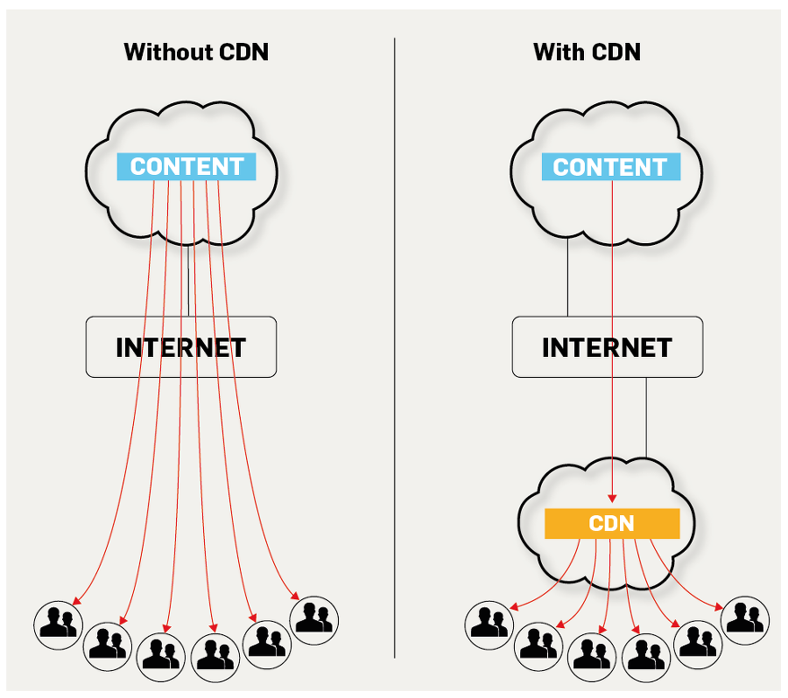
캐시 서버, CDN
캐시 서버(Cache Server)는 서비스 속도를 높이기 위해 사용자와 물리적으로 가까운 곳에 데이터를 임시 저장하여 빠르게 제공해주는 프록시 서버를 말합니다. 또한, 서버가 대한민국 내가 아닌 외국에 있는 경우에는 외국과의 통신에 필요한 회선 사용료 절감(트랜짓 비용)을 목적으로 설치하여 이득을 취하기도 합니다.
대표적인 캐시 서버 오픈소스는 Memcached 와 redis 가 있습니다.
CDN(Content delivery network)은 정적 컨텐츠(변경의 여지가 없는 데이터인 비디오나 사진, 글로벌CSS)를 보다 빠르게 사용하기 위해 중간 중간 캐시 형태의 CDN 서버를 두고, 이들을 사용하여 데이터 처리를 조금 더 분산 시킬 수 있습니다.
여러 곳에 두고 관리 가능한 점 덕분에 대부분의 지역에서 영상과 그림 등의 컨텐츠들을 보다 빠르게 볼 수 있게 해줍니다.

Slide 18
HTTP 프로토콜
HTTP(Hypertext Transfer Protocol)는 클라이언트와 서버 간의 Hypertext 데이터를 전송할 때 사용하는 프로토콜입니다.
사용자가 웹 사이트를 방문하려고 하면, 내부에서 사용자 브라우저가 웹 서버에 HTTP 요청을 전송(request)하고, 웹 서버는 HTTP 응답(response)으로 응답합니다. 이후, 사용자는 HTTP 응답을 받아서 이를 브라우저에서 파싱하여 보기 편하게 바꿔주는 구조입니다. (참고로 응답에서 보는 숫자를 상태코드라고 하고, 다음 다섯 가지 상태 코드들을 주로 사용합니다.) (100~109는 메시지 정보, 200~206은 요청 성공, 300~305는 Redirection, 400~415는 ClientError, 500~505는 ServerError)
HTTP프로토콜의 특징 중에서 비연결성(Connectionless), 무상태(Stateless) 가 있습니다. 1). 비연결성 : HTTP를 통하여 클라이언트와 서버가 통신이 한 번 맺어지면, 해당 요청을 처리하는 즉시 통신을 끊습니다. 2). 무상태 : HTTP의 불특정 다수 연결 기반 설계 원칙을 준수하기 위해, 특정 인원에 대한 정보를 저장하지 않고, 매번 들어오는 요청마다 똑같은 결과를 제출합니다.
HTTP/1.0은 비연결성과 무상태를 기본적으로 지원하는 표준 HTTP프로토콜입니다. HTTP/1.1은 표준 프로토콜의 한계점인 비연결성의 비효율과 무상태 통신의 한계 때문에, 이를 개선하는 목적으로 탄생하였습니다. KeepAlive가 이 버전의 핵심 개념으로, 이전 처럼 일회성 통신이기는 하지만, KeepAlive를 켜면 종료를 늦추어 더 긴 통신을 할 수 있게 됩니다.

Slide 19
쿠키와 스토리지
HTTP의 무상태 특징은 몇몇 장점도 존재하지만, 존재의의에 치명적인 단점이 존재합니다. 이는 사용자 개개인의 정보를 커스텀 하여 넘겨주지 못하기 때문에, 모든 사람이 동등하게 같은 화면만을 봐야 한다는 한계가 생기게 됩니다.
하지만, 오늘날 로그인, 마이페이지, 웹 게임 등은 개개인의 정보를 담고 요청을 받은 것들인데, 바로 쿠키를 사용하여 HTTP통신에 커스텀 정보를 같이 실어서 보낼 수 있고, 이를 통해 서버 측에서는 요청 쿠키를 읽어 커스텀 한 응답을 주는 방식을 사용하는 것입니다.
쿠키는 Session cookies와 Persistent cookies로 나뉘고, Session 쿠키는 브라우저가 닫히면 만료(삭제)되는 쿠키이고, Persistent 쿠키는 지정된 만료일 까지 유지되고 만료일이 지나면 만료(삭제)됩니다. (허용 크기는 둘 다 4KB)
스토리지는 쿠키보다 브라우저의 권한으로 값을 저장하는 공간으로 통신은 반드시 쿠키로 수행하지만, 쿠키의 작은 저장 공간과 짧은 유지력(Persistent)을 대신하기 위해 사용되는 개념입니다. LocalStorage는 Persistent cookies와 동일한 유지력을 가지는 스토리지이고, SessionStorage는 Session cookies와 동일한 유지력을 가지는 스토리지입니다. (허용 크기는 둘 다 5MB)

Slide 20
세션, JWT
Session은 쿠키와 스토리지에서 언급한 세션과 달리 서버 측에서 쿠키 값을 저장하고, 비 상태 프로토콜의 한계를 극복하는 방법입니다.
세션은 서버에 저장되는 값이고, 쿠키와 스토리지는 클라이언트에 저장되는 값으로 둘은 상반된 개념이지만, 세션은 쿠키를 통해 값을 주고 받기 때문에, 쿠키에 종속된, 저장소만 다른 개념으로 보는 것이 정확합니다.
세션의 단점은 서버에서 저장하고 처리하는 방식으로 부하를 줄 여지가 있다는 점이 있습니다. 하지만, 이 단점을 무릅쓰고, 오늘날에는 보안의 이유로 중요 내용은 대부분 세션을 사용하여 통신합니다.
JWT(JSON Web Token)는 일차적으로 암호화한 JSON내용을 주고 받는 토큰의 일종으로, Header, Payload, Signature로 구성되어 있습니다. JWT는 적당한 규칙과 간단한 암호화로 주고 받으며, 서버가 이를 저장하지 않기 때문에, 서버에서는 매번 유효성을 체크하여 데이터를 주고 받는 방식을 사용합니다.
JWT를 세션 대신 사용하면 부하감소나 확장성에서 득을 보지만, 위 변조 및 탈취 등에 상대적으로 취약하고, JWT도 결국 쿠키나 스토리지에 저장해서 쓰게 되는데, 각 장소마다 보안 취약점들이 존재하여(XSS, CSRF), 추가적인 보안 장치들을 한꺼번에 사용하여 취약점을 메워야 하는 번거로움이 있습니다.

Slide 21
사이트 로그인 구현
express-session을 활용하여 사이트 로그인을 최소로 구현한 로직 예시를 구현합니다. (자세한 건 코드를 참고하여 적절히 찾아가면서 프로젝트에 적용하세요)
먼저, npm install 로 각각 body-parser, cookie-parser, express-session 을 의존성 주입(설치)합니다. app.use(session({})); 은 서버 세션에 대한 기본 설정 값을 지정하는 것입니다.
로직은 간단하게 나열해보면 다음의 형태로 진행 될 것입니다. 1). 프론트에서 로그인 폼을 작성하게 하고, 로그인 요청을 /login 라우터에 post메소드로 요청을 보냅니다. 2). 백엔드에서 app.post(‘/login’) 으로 요청을 받을 것이고, 수행은 다음 세 가지로 분류할 수 있습니다. i). 클라이언트 세션에 user값이 있으며, 이 유저의 값이 DB에 있는 값인 경우, 로그인을 유지합니다. ii). 클라이언트 세션에 user값이 없고, 로그인 입력 값이 DB에 있는 값인 경우, 로그인을 허용합니다. iii). 클라이언트 세션에 user값이 있지만, DB의 값이 없고(위조된 경우), user값이 없으면서 입력 값도 DB에 없는 경우에만 로그인을 거부합니다.
3). 2-ii는 쿠키를 하나 만들어 user값(보안 문제가 없는 값)을 넘긴 다음 이 값을 화면에 출력합니다. (~님 환영합니다.) 4). 프론트에서 로그아웃버튼을 누르면, 이벤트가 실행되어 /logout 라우터를 get메소드로 요청을 보냅니다. (delete요청을 보내고 redirect해도 무방합니다.) 이후, 백엔드에서 세션과 쿠키를 지우고, 리다이렉트 합니다

Slide 22
MA&MSA
모놀리식 아키텍처 (Monolithic Architecture, MA)는 하나의 서비스가 단일 아키텍처를 가지는 방식을 말합니다.
단일 아키텍쳐를 가짐으로써 단순한 구조로 설계가 가능하고, 서비스를 이루는 각 구성요소는 서로 밀접하게 연결되어 있어 커다란 하나의 구조처럼 이루는 느낌을 받을 수 있습니다.
장점은 간단한 설계와 유지보수, 강한 결합력이 호환성과 안정성을 제공해주는 반면, 단점은 부분적인 확장에도 전체에 영향을 줄 수도 있고, 단일 기능 개선이나 교체 등의 프로젝트를 수행하려는 경우, 전체 시스템의 sideeffect(부작용)을 고려해서 작성해야 합니다.
마이크로 서비스 아키텍처 (Micro Service Architecture, MSA)는 하나의 서비스에 여러 아키텍처들을 사용하여 각기 다른 용도로 이들을 구성하고 각 아키텍처들이 독립적으로 작업을 수행하도록 설계하는 것입니다.
장점은 유연한 확장이 가능하고, 각 부분 서비스들을 독립 배포하여 관리 할 수 있고, 단일 컴포넌트가 지대한 영향을 주지 않도록 관리할 수 있는 반면, 단점은 부분 서비스간 불규칙한 호환성이나 설계를 수행해야 하고, 이로 인한 오류파악이 쉽지 않고, 서비스간 세부적인 통신들이나 표준화 작업이 단일 아키텍처보다 힘들어 질 수 있습니다.

Slide 23
Domain-Driven-Design
도메인 주도 설계(Domain-Driven-Design)는 소프트웨어 개발 프로세스에서 복잡한 비즈니스 도메인을 중심으로 설계 및 모델링을 수행하는 방법론입니다. 여기서 도메인은 구현하는 모든 범주의 집합체를 의미합니다. (즉, 구현하는 모든 것들을 말함)
즉, DDD는 기존의 “데이터 중심” 접근 법이 아닌, 순수한 도메인(프로젝트의 전체 범주)만을 고려대상으로 보는 방식입니다.
DDD 개발 원칙의 핵심 목표는 “Loosly coupling”, “High cohesion”(모듈간 의존성은 최소, 응집성은 최대)로 작성하는 것입니다.
이 DDD방식은 MSA와 잘 맞는데, 각 컴포넌트(또는 도메인)를 독립적으로 둔다는 의미에서 둘은 잘 맞는 방식이라는 것을 알 수 있습니다. (즉, DDD의 특징으로 Ubiquitous Language, Bounded Context, 명확한 요구사항 기술, 독립적인 책임과 기능 수행이 있습니다.)
Event는 특정 수행한 행위를 말하는데 이는 DDD에서는 이것 또한 하나의 도메인으로 취급하며, 이벤트는 어떤 도메인 객체가 변경되면, 이벤트가 발생하고, 이를 핸들러가 감지하여 저장하거나, 통신하는데 사용됩니다.
DDD는 MSA를 사용하는 대규모 소프트웨어 개발에 유용한 방식으로 도메인의 복잡함을 줄여주고, 유지보수를 쉽게 만들어주는데 큰 역할을 해줍니다.

Slide 24
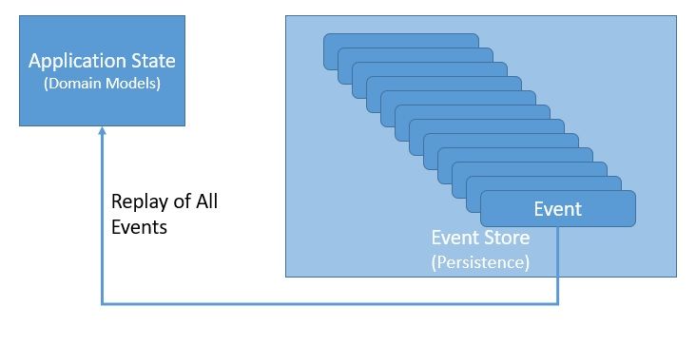
Event Sourcing과 CQRS
이벤트 소싱(Event Sourcing)은 “값의 변경결과”를 저장하는 방식이 아니라 값이 바뀌는 과정(쿼리 내역)을 모두 저장하여, 이를 사용해서 최종결과를 유추해낼 수 있는 방식입니다.
이 방식은 깃과 SVN의 버전관리 시스템과 동형 사상 관계라 할 수 있으며, 이와 유사하게 변경점이 핵심인 기술입니다.
이벤트 소싱은 Insert 만을 통해서 값을 저장하는데, R을 제외하고 CUD를 저장 할 때, U와 D를 insert로만 기록한다면,
정확성은 조금 떨어질 수 있지만, 결과는 동일하다는 확신을 가질 수 있고, 순서에 비교적 자유롭다는 장점이 있어, 트랜잭션 문제에 대해서 비교적 안전한 방법이라고 볼 수 있습니다.
이벤트 소싱은 DDD의 사상과 유사한 성격을 가진 것을 알 수 있습니다. (결과 값이 아닌 전체 액션을 더 중요하게 보는 것이죠)

Slide 25
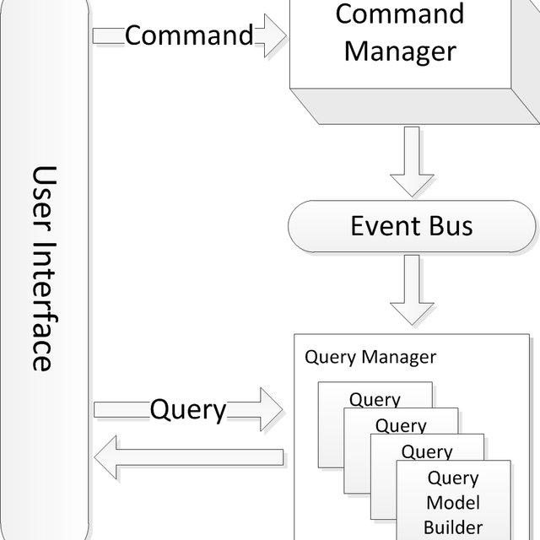
Event Sourcing과 CQRS
이벤트 소싱을 실제 구현 하려면, CUD의 경우, 모두 Insert만을 사용하여 순차 기입을 하면 문제 없겠지만,
R의 경우 결과값을 받아오려면, 순간적으로 내역을 모두 실행하고 마지막 결과를 받아와야 하는데, 이 방식은 너무 느린 방식이기 때문에, 해당 문제를 CQRS의 아이디어로 해결합니다.
CQRS는 R을 전용으로 하는 작업공간을 따로 두어, 이 공간은 빠르게 R할 수 있도록 최신화(스냅숏 관리)를 거치고, CUD는 그저 insert를 쌓는 저장 역할만 수행하여,
R측은 최신화를 통한 빠른 쿼리 속도를 보여주고, CUD는 비동기 처리 방식의 빠른 트랜잭션을 사용할 수 있게 됩니다.
( 물론 이 방식은 유지보수가 그만큼 높아지기 때문에, 유념하여 사용해야 합니다. )

Slide 26
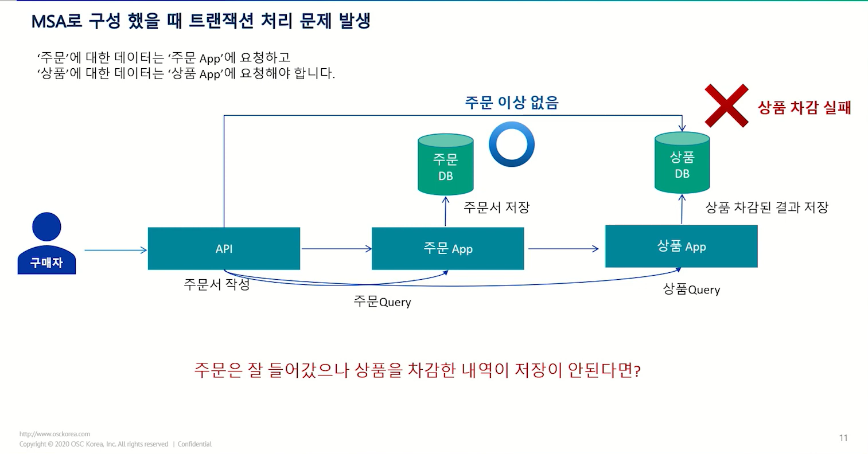
분산 트랜잭션&Saga Pattern
MSA 아키텍처에서 트랜잭션을 수행하려는 경우 여러가지 문제점에 맞닥뜨릴 수 있습니다.
그 중 하나는 우측의 그림처럼, 두 이벤트가 동시에 일어나야 하는데,
둘 중 하나는 되고, 나머지 하나가 적용되지 않는다면, 트랜잭션은 모두 롤백하는 것이 규칙이지만,
MSA는 독립적인 환경 속에서 작업을 수행 하는 것이기 때문에, 두 독립적인 액션을 하나로 묶는 트랜잭션은 구조적으로 불가능 한 방법입니다.
그렇다면, 우측의 상황에는 어떻게 해결해야 할까요?

Slide 27
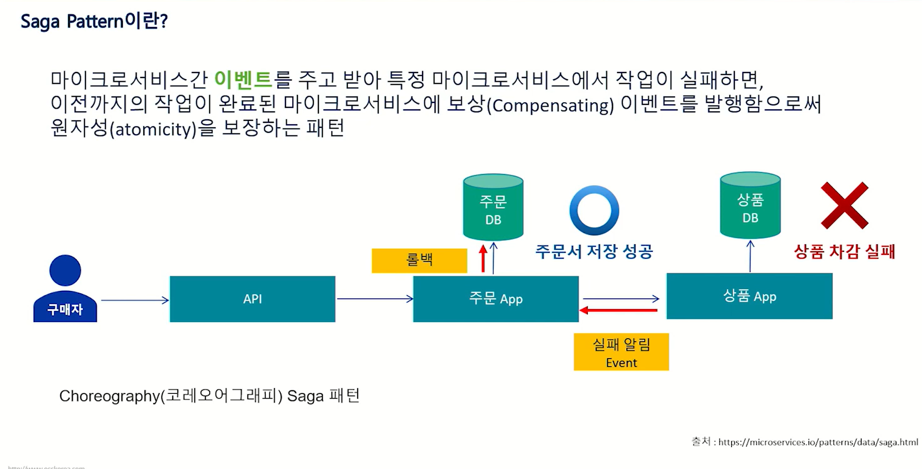
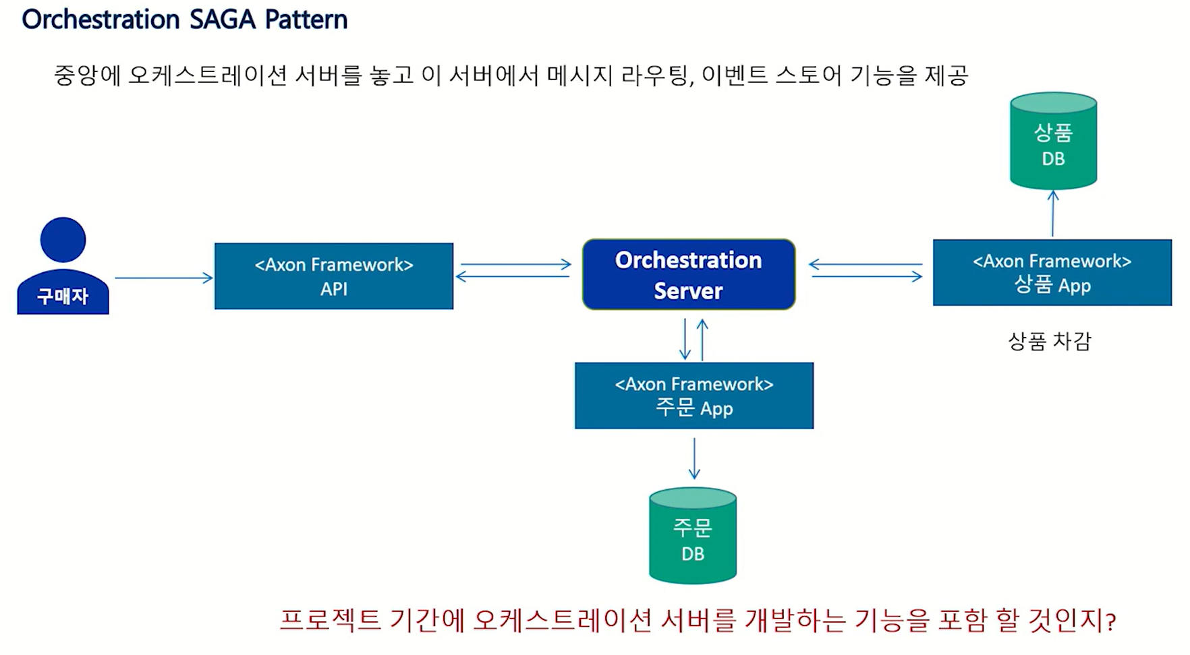
분산 트랜잭션&Saga Pattern
Saga Pattern은 이를 해결하기 위한 방법으로 다음 두 가지 방식의 Saga Pattern이 존재합니다. 1). Choreography Saga Pattern : 마이크로 서비스 간에 이벤트를 주고 받으면서 롤백을 보상이벤트로 실행하여 해결하는 방식입니다. 2). Orchestration Saga Pattern : 1)의 방식의 문제점인 “여러 마이크로 서비스에 동시다발적으로 보상이벤트를 주는 방식”은 한계가 있습니다. 따라서, 중앙에 이벤트만 받는 중재 서버(오케스트레이션)를 두어 일련의 행위를 보다 쉽게 해결하려는 것입니다.

Slide 28
메시지 브로커
다양한 서비스 간의 이동하는 객체(데이터)와 이벤트들을 메시지라고 통칭할 때, MOM (Message Oriented Middleware)은 메시지 지향 미들웨어로 메시지 중재 시스템이라 볼 수 있습니다.
또한, MOM중 메시지 브로커는 다양한 서비스 사이에서 오가는 메시지를 중재하는 역할을 수행합니다.
메시지 수신자와 송신자 간에 메시지 브로커가 존재하면서 얻는 이점은 다음 두 가지가 있습니다. 1). 비동기 통신: 메시지 브로커를 사용하면, 각 서비스는 독립성을 유지할 수 있으면서 비동기 적인 메시지 교환을 지원합니다. (만약, 메시지 브로커가 존재하지 않는 경우를 생각해보면, 반드시 각 서비스는 직접통신으로 교환을 할 것이기 때문에, 독립성이 깨지는 것이라 말할 수 있을 것입니다.) 2). 메시지 중계 : 메시지 브로커는 메시지 전달 과정에 대해서 보장해주기 때문에, 메시지 교환이 안전 해지면서도, 중복수신 및 손실을 미리 방지할 수 있습니다.
하지만, 직접통신 대비 메시지 브로커를 사용한 방법에는 단점도 있을 수 있습니다. 1). 메시지 브로커는 존재 자체로 Bottleneck point(병목현상 지점)이 될 수 있습니다. 2). 메시지 브로커도 또한 서비스의 일종이기 때문에, 부하로 인한(예기치 못한)먹통이 일어날 수도 있으며, 그렇기 때문에 운영을 제때 해줘야 문제 없이 동작할 수 있을 것 입니다.

Slide 29
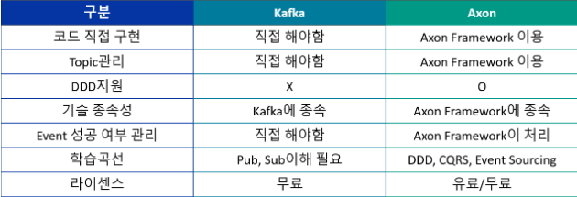
이벤트 브로커, Kafka, Axon
이벤트 브로커는 이벤트(즉, 관련 브로커 및 다양한 서비스들의 수행 내역)들을 큐에 임시 저장하면서, 중개 역할까지 수행해주는 도구입니다.
Kafka는 대표적인 이벤트 브로커로 기존 방식의 메시지 브로커인 Redis나 RabbitMQ와 차이가 있습니다. 메시지 브로커는 큐 기반 통신을 중심으로, 메시지의 순서를 고려하여 낮은 결합력을 유지하도록 해주는 반면, 이벤트 브로커는 이벤트 기반 통신을 중심으로, 실시간 및 비동기 처리를 하여 유연한 아키텍쳐를 유지하도록 해줍니다.
고전적인 RabbitMQ나 Redis에서 Kafka로 발전한 브로커 방식에도 여전히 마음에 안드는 문제들이 있었는데, 이는, DDD관련 아키텍처나 설계 아이디어를 반영하지 않아서 대부분 직접구현을 해야 되는 번거로움이 있었습니다.
Axon 프레임 워크는 프레임워크에 걸맞게 해당 컨셉(DDD)의 관련 기법들을 최대한 제공하여, Axon하나만으로 많은 번거로움을 해결 해주면서도,
Kafka나 여타 서비스와 연계 가능하여 다양한 설계가 가능 하도록 해주는 장점 때문에, 인기가 높은 편입니다.

Slide 30
Chaos Engineering
카오스 엔지니어링(Chaos Engineering)은 운영중인 서비스의 예상하지 못한 장애 조건의 발생에 대해서 대처 방안, 복구 속도 등의 서비스 신뢰성을 유지하기 위한 안전 장치들을 미리 설치해두는 것입니다.
단순히 서버가 오프라인이 되는 현상부터 물리적인 장치가 데미지(화재, 파손)를 받는 상황, 일반적인 범주에서 일어나기 힘든 경우에 대해서, 대처하는 것이 해당 엔지니어링의 목적입니다.
보통 스트레스 테스트 등의 훈련을 수행하거나, 서비스의 약한 취약점을 미리 찾는 연구를 하기도 합니다. (약한 취약점이라는 것은 취약점으로 불릴만한 것은 아니지만, 극한의 환경에 놓였을 때 취약점으로 바뀔 수 있는 것들을 말합니다.)
기본적으로 카오스 엔지니어링은 분산 시스템 환경에서 사용하는 개념이고, 카오스 발생 가능성으로는 서비스 재시작, 네트워크 지연, 패킷 손실, CPU 경쟁, I/O 블로킹 등이 있고,
이들을 방지하기 위해 Chaos Mesh 를 사용하여 테스트를 수행하거나, Chaos Monkey등의 서비스 마비 공격테스트를 수행하여 견고성을 검사 할 수 있습니다.
(넷플릭스는 Chaos Monkey를 통해 AWS인스턴스 일부를 마비시켜 카오스 엔지니어링을 진행 한 바 있습니다.)

Slide 31
정보 검색 엔진
오늘날 정보 검색 엔진을 통하여 궁금한 내용을 키워드를 입력하여 내용을 찾아 볼 것입니다. 그렇다면, 정보 검색 엔진은 어떻게 구현 되는 걸까요?
SQL에서 LIKE 문법을 사용하여 “%검색내용%” 의 형태로 찾을 것 같지만, 해당 방식은 굉장히 느린 방식으로 도저히 1초도 안되는 시간동안 기가급 데이터에서 리스트를 뽑아 낼 수는 없을 것 같습니다.
정보 검색 이론에서는 대표적으로 네 가지 분류방법을 사용하여, 오늘날 정보 검색 엔진을 설계합니다. 1). 검색모델 : 용어빈도수(TF)와 역문헌빈도수(IDF), 문서길이(L) 을 주로 하여 계산한 값을 사용하는 방식입니다. 2). 벡터 공간 모델 : 각 용어를 벡터의 한 원소로 치환하여, 두 벡터(문서)의 코사인 유사도로 계산한 값을 통해 유사도 순으로 평가하는 방식입니다. 3). 확률 모델 : 조건부확률, 베이시안 추정 등의 확률 통계학 기법들을 사용하여 평가하는 방식입니다. 4). 언어 모델 : 언어의 특징(조사, 어미, 품사, 문법, 글자)들을 사용하거나, 문단-문장-어구들의 관계를 고려하여 가중치를 매기고 값을 평가하는 방식입니다.
각 방법에는 장단점이 있고, 이들을 평가하는 기법과 최적화, 다양한 전 후처리 방식들을 사용하여 엔진을 설계합니다.

Slide 32
N-gram(구글엔진)
N-gram은 문서의 모든 내용을 단어 단위로 자른 다음, 불용어(자주 나오는데 의미는 없는 단어)를 제거하고, 순수 의미를 가지는 명사-형용사-부사들을 각각 1-gram으로 출현한 단어의 앞뒤 N개 단어까지 묶어서 하나의 검색 요소(개체)로 보는 것을 말합니다.
예를 들어, “나는 오늘 사과와 바나나를 먹었다”문장은 불용어를 제외하고, 모노그램(1-gram)으로 표현하면, [나, 오늘, 사과, 바나나, 먹다] 일 것이고, 바이그램(2-gram)으로 표현하면, [나-오늘, 오늘-사과, 사과-바나나, 바나나-먹다] 일 것이고, 트라이그램(3-gram)으로 표현하면, [나-오늘-사과, 오늘-사과-바나나, 사과-바나나-먹다] 일 것 입니다.
이를, 역 파일 색인 테이블로 생성하여 검색을 수행한다면, 빠르게 값을 찾을 수 있을 것입니다. 실제로, 구글엔진은 N-gram과 함께 불리언 검색방식을 사용합니다. (궁금하면, Google Ngram Viewer 검색) 불리언 검색은 사용자의 검색내용을 (1-gram단위)단어들 간의 암묵적인 관계를 AND, OR, NOT 등의 Boolean연산을 사용하여 명시하고 검색을 수행하는 방식을 말합니다.
이를 응용하여, (“”)큰따옴표를 씌우면 해당 문장을 하나의 덩어리 그램으로 검색 한다든가, 단어들 사이에 AND, OR NOT을 기입하면, 사용자가 명시적으로 관계를 설정하여 값을 찾을 수도 있습니다,

Slide 33
DNS, 네임 서버
DNS(Domain Name System)는 호스트IP주소를 기입하여 접속하는 옛날 방식에서, 사용자가 직관적으로 사용하기 편한 이름의 형태로 사용하도록 해주는 편의 제공 시스템입니다.
도메인은 정확히 IP로 치환하는 방식을 사용하기 때문에, 치환테이블을 가지고, IP를 찾는 것이 목적이며, 모든 컴퓨터는 도메인 캐시 테이블을 소지하고 있고, IP와 도메인을 매칭한 경험을 바탕으로 테이블을 채워 넣고 만약 테이블에 찾는 값이 없다면, 다음 과정을 통해 외부에서 매칭 값을 찾습니다.
도메인은 우측부터 루트로 잡고, TLD(최상위 도메인)부터 내려가면서 해당 이름의 책임 네임 서버를 거쳐 IP를 찾는데 성공하면, 테이블을 갱신하고, 해당 IP로 접속을 시도합니다.
도메인명은 ‘DNS이름’.’TLD이름’을 하나의 세트로 부르고, 여기서 하위도메인은 호스트하고 하며, 호스트는 ‘호스트명’.’도메인명’ 처럼 좌측으로 붙으면서 상하관계를 사용합니다. (대표적으로 www.minuset.com)
네임 서버는 전세계 도메인을 IP로 변환 할 수 있는 가장 큰 규모의 테이블을 전용으로 가지고 있는 서버입니다. 대표적으로 CloudFlare는 1.1.1.1 ~ 1.1.1.3 을 사용하고, Google은 8.8.8.8, 8.8.4.4 두 개를 사용하고, 한국 ISP 3사 및 LG헬로비전, adGuard, IBM Quad9등도 DNS 네임서버를 가지고 있습니다.

Slide 34
도메인 구매->Cloudflare
클라우드 플레어는 DNS 1.1.1.1 네임서버 뿐 만 아니라, 1.0.0.1~1.0.0.3, 1.1.1.1~1.1.1.3 등 다양한 네임서버를 운영 중이고, CDN서버 까지 소유하고 있어 오늘날 많은 서비스가 클라우드 플레어 CDN을 거쳐 웹사이트를 이루기도 합니다.
Hosting.kr이나 gabia.com사이트에서 구매 하는 과정에서 다른 네임 서버 사용을 하여 다음 두 가지 네임서버를 넣습니다. 1). gabriel.ns.cloudflare.com , 2). serenity.ns.cloudflare.com (이것 말고도 많은 클라우드 플레어 네임서버들이 있습니다.) (또는 네임서버를 다른 것으로 설정 한 경우 설정에 들어가서 변경(신청)을 눌러 위와 같이 진행하시면 됩니다.)
이후, 클라우드 플레어에 접속하여 웹사이트>사이트 추가를 눌러 도메인을 눌러 Free라이선스를 누르고 계속합니다.
DNS레코드가 나타나면, 정상적으로 인식 된 것이고, DNS레코드에 추가 버튼을 눌러 A타입으로 해서 이름에 도메인 하위 호스트이름을 적고(기본 도메인은 루트이므로 @), IPv4주소를 ec2 주소로 지정합니다.
이후, ec2에서 서버를 키고, 해당 “호스트”.”도메인이름”을 브라우저에 기입하여, 접속이 되는지 확인합니다.
정상적으로 동작한다면, 이메일 포워딩(라우팅)이나, SSL/TLS를 설정하여 HTTPS로 사용 할 수 있습니다.

Slide 35
DNS 레코드
DNS레코드는 DNS와 매칭되는 것들을 테이블의 형태로 저장되는 것을 말합니다.
A레코드는 DNS및 호스트 네임을 IPv4로 변환합니다.
AAAA레코드는 DNS및 호스트 네임을 IPv6로 변환합니다.
CNAME레코드는 DNS및 호스트 네임을 다른 DNS및 하위 호스트 네임으로 변환합니다.
MX레코드는 DNS및 호스트 네임을 메일 포워딩 주소로 변환합니다.(즉, 이메일의 다른 이름으로 사용가능)
TXT레코드는 DNS및 호스트 네임을 통해 특정내용을 보여주도록 해줍니다.
NS레코드는 해당 DNS의 책임(하위 DNS에 대한) 네임 서버로 지정합니다.
각 레코드는 일대일 치환일 것 같지만, 로드 밸런싱(분산 처리)기능이 되어 있어, 하나의 도메인이 다양한 IP를, 하나의 IP가 다양한 도메인을 받을 수 있습니다.( 즉, 다대다 관계입니다. )

Slide 36
Backend 서비스등록
실무 운영에서는 서버는 상시 켜져 있어야 하는데, 할 때마다 node index 를 하는 것은 좋은 방법도 아닐 뿐더러 콘솔에 종속된 것으로 콘솔이 닫히면, 자동 브레이크가 걸려서 서버가 닫히는 문제가 생길 수 있습니다.
이를 해결하기 위해서 서버는 운영체제의 서비스 등록을 사용하여 백그라운드에서 상시 돌아가도록 설정해야 합니다.
먼저 “서비스이름”.service 파일을 만들고, 코드의 내용을 참고하여 서비스 설정파일을 만듭니다. index.js 최상단에 #![node실행기위치] 를 작성하고, index.js의 파일권한을 chmod +x ‘파일경로’/index.js로 실행권한을 풀어 줍니다.
이후, sudo systemctl link ‘.service파일 경로’/’파일명’.service 을 하여, 서비스파일을 systemd가 인지하도록 설정하고, sudo systemctl start(또는 restart) ’파일명’.service 로 실행합니다. 서비스 등록을 하려면, sudo systemctl enable ’파일명’.service 로 등록하면, 이후 재부팅이나 복구 시에 즉시 켜지도록 해줍니다.
서비스는 코드 변경을 할 때 마다 서비스 리로드를 해야 하는데, (물론 watch 기반 자동 리로드 설정이 있기는 하지만,) 설정이 번거로운 편이라서 node.js에서는 forever 의존성까지 지원해서, 의존성 주입하고 forever를 사용해도 무방합니다.
서비스 로그는 journalctl -u ’/’파일명’.service 으로 현재 동작 여부 및 명령 로그들을 볼 수 있습니다.

